Slide 1


תמונות להדפסה
למערך הסדנה
לומדת לילך
הנגשת
בריאות האישה
עריכה : יפעת בן רפאל
2022
המצגת במימון קרן שלם

Slide 2
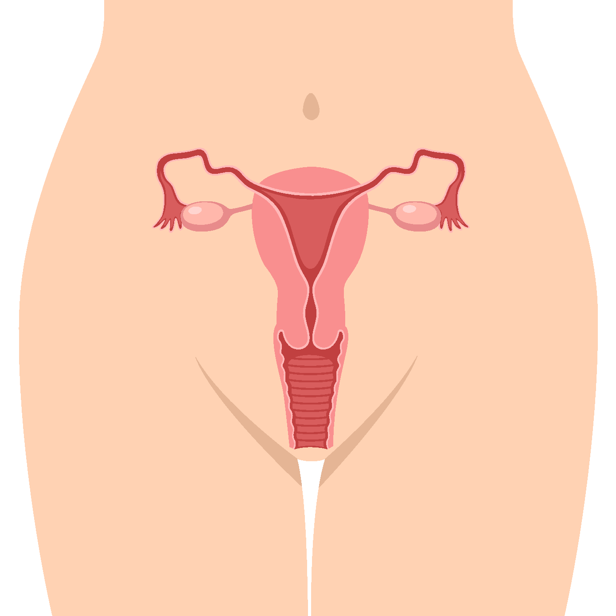
+
אברי המין הנשיים
חצוצרות
שחלות
רחם
צוואר הרחם
נרתיק
https://www.shutterstock.com

Slide 3
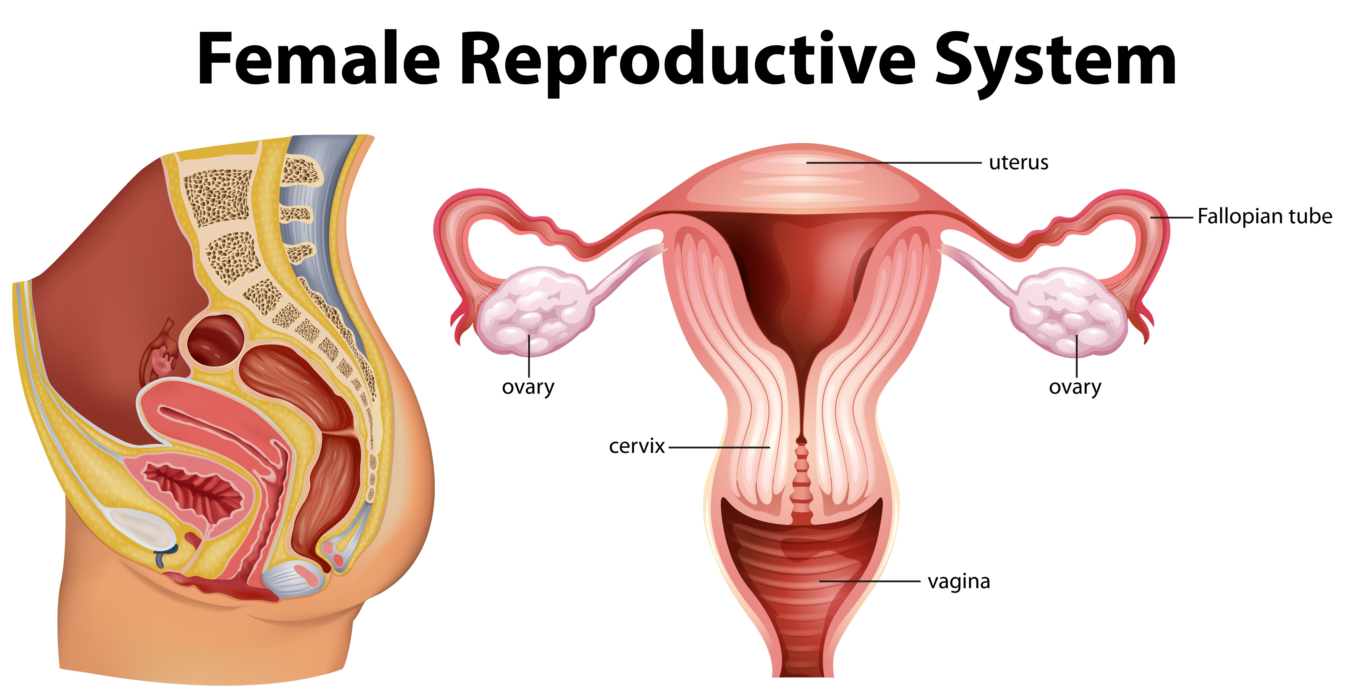
הרחם
https://www.shutterstock.com

Slide 4
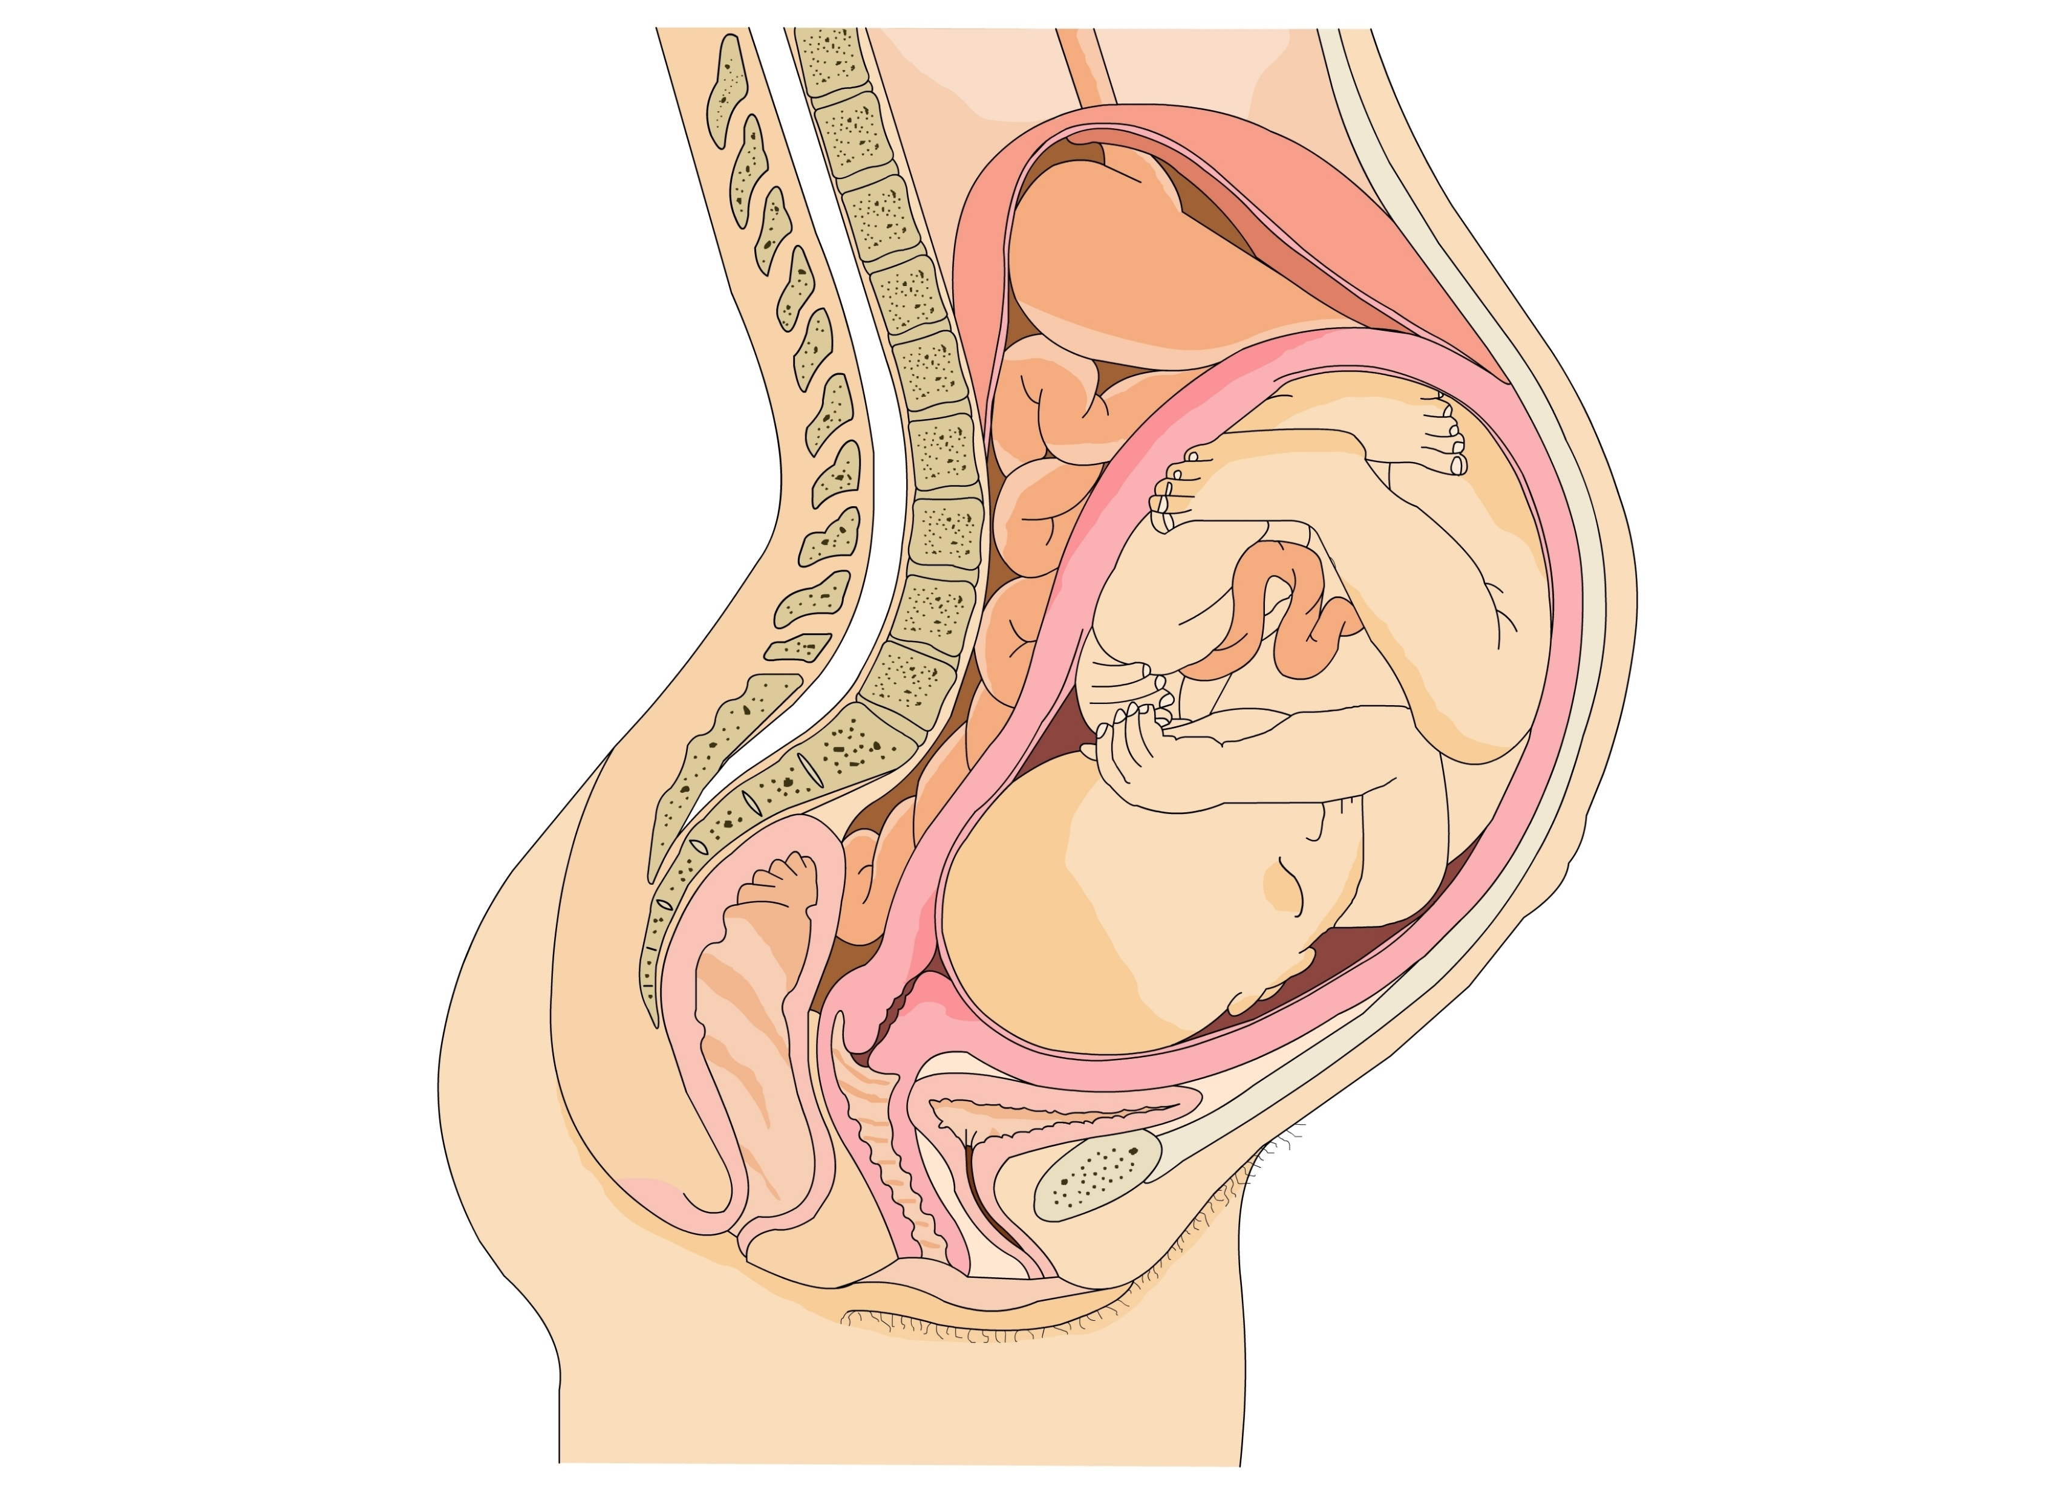
רחם עם עובר
https://www.shutterstock.com

Slide 5
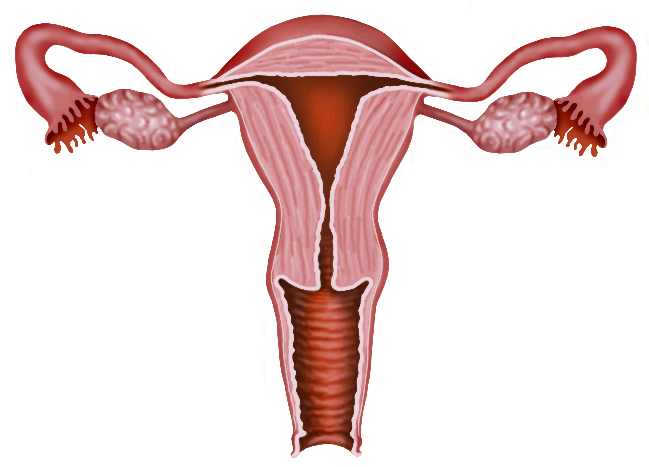
שחלות
https://www.shutterstock.com

Slide 6
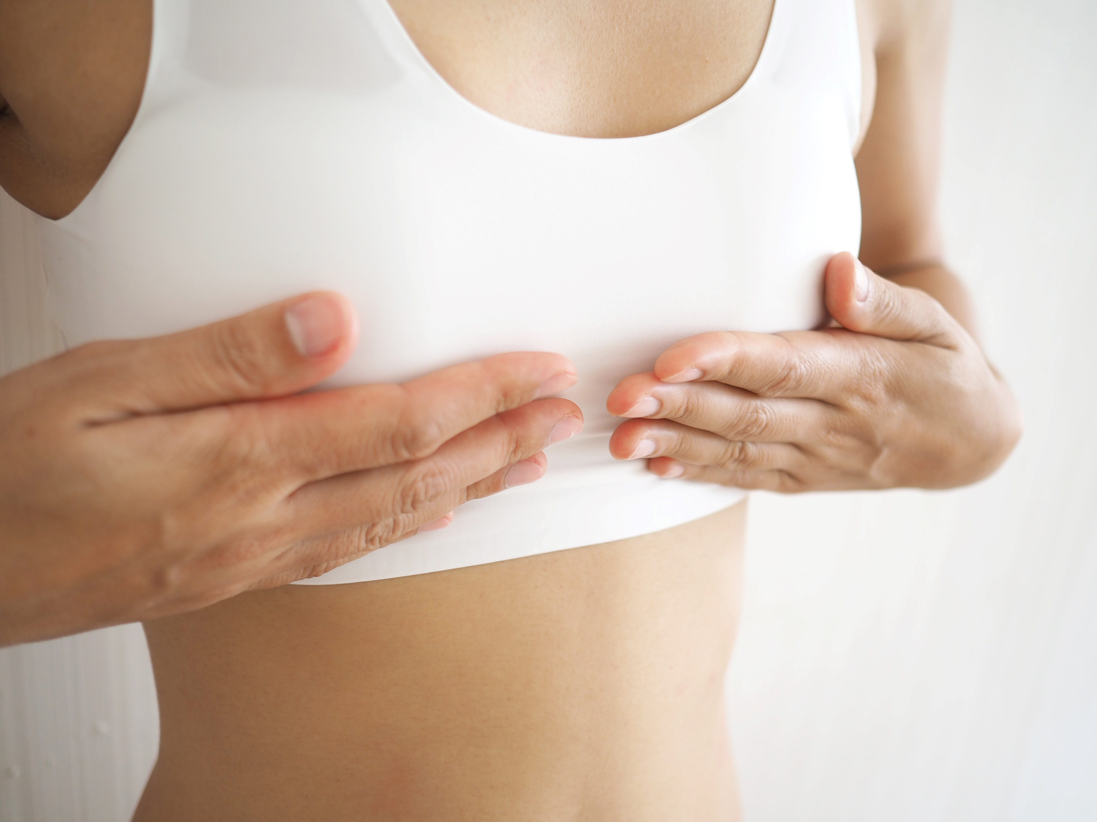
שדיים
https://www.shutterstock.com

Slide 7
הנרתיק
https://www.shutterstock.com

Slide 8
צוואר הרחם
https://www.shutterstock.com

Slide 9

השדיים שלי נעימים למגע
https://www.shutterstock.com

Slide 10
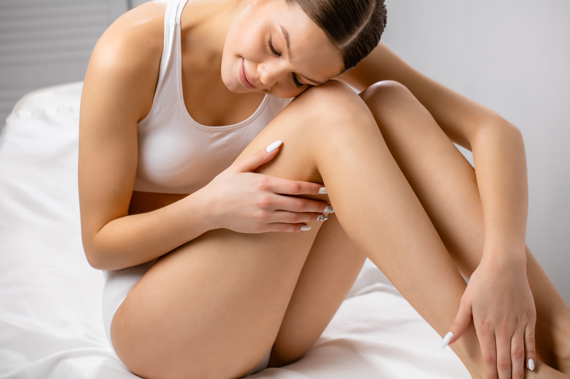
אני מרגישה טוב
https://www.shutterstock.com

Slide 11

המחזור שלי סדיר
https://www.shutterstock.com

Slide 12
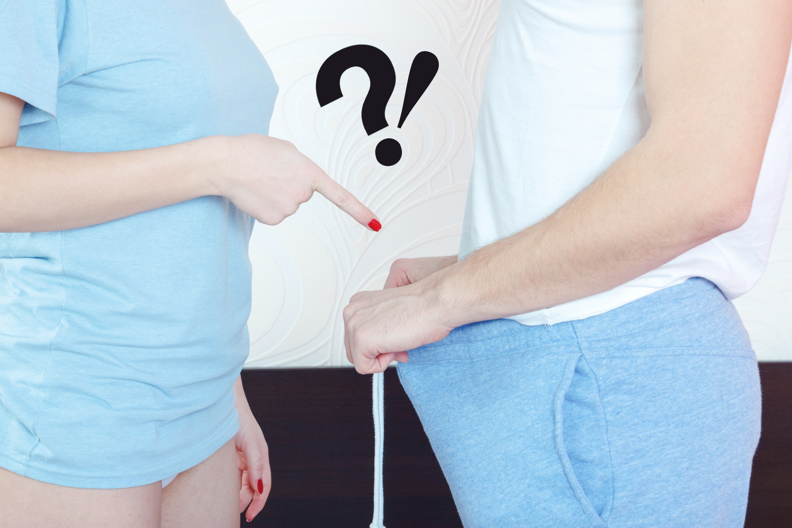
יש לי שאלות שקשורות ביחסי מין
https://www.shutterstock.com

Slide 13

הגעתי לגיל 45 והמחזור שלי מאחר
https://www.shutterstock.com

Slide 14
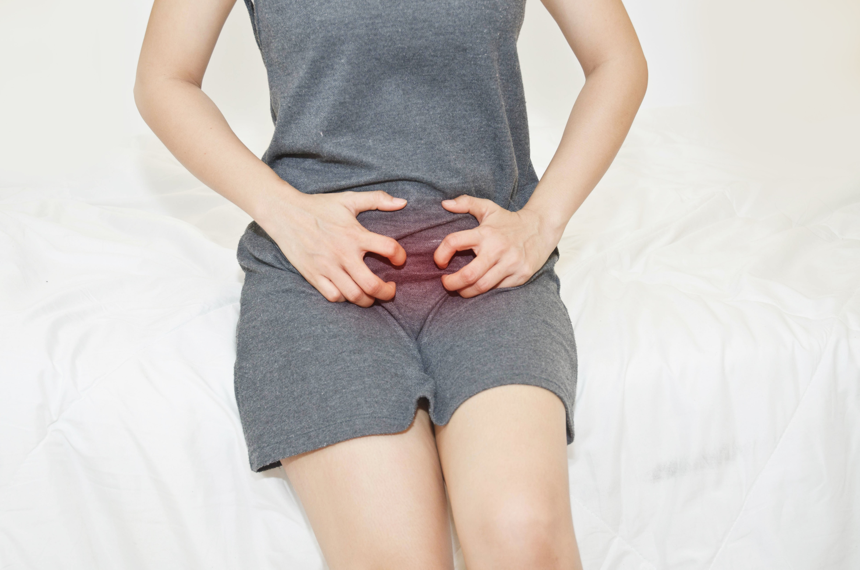
מגרד
https://www.shutterstock.com

Slide 15
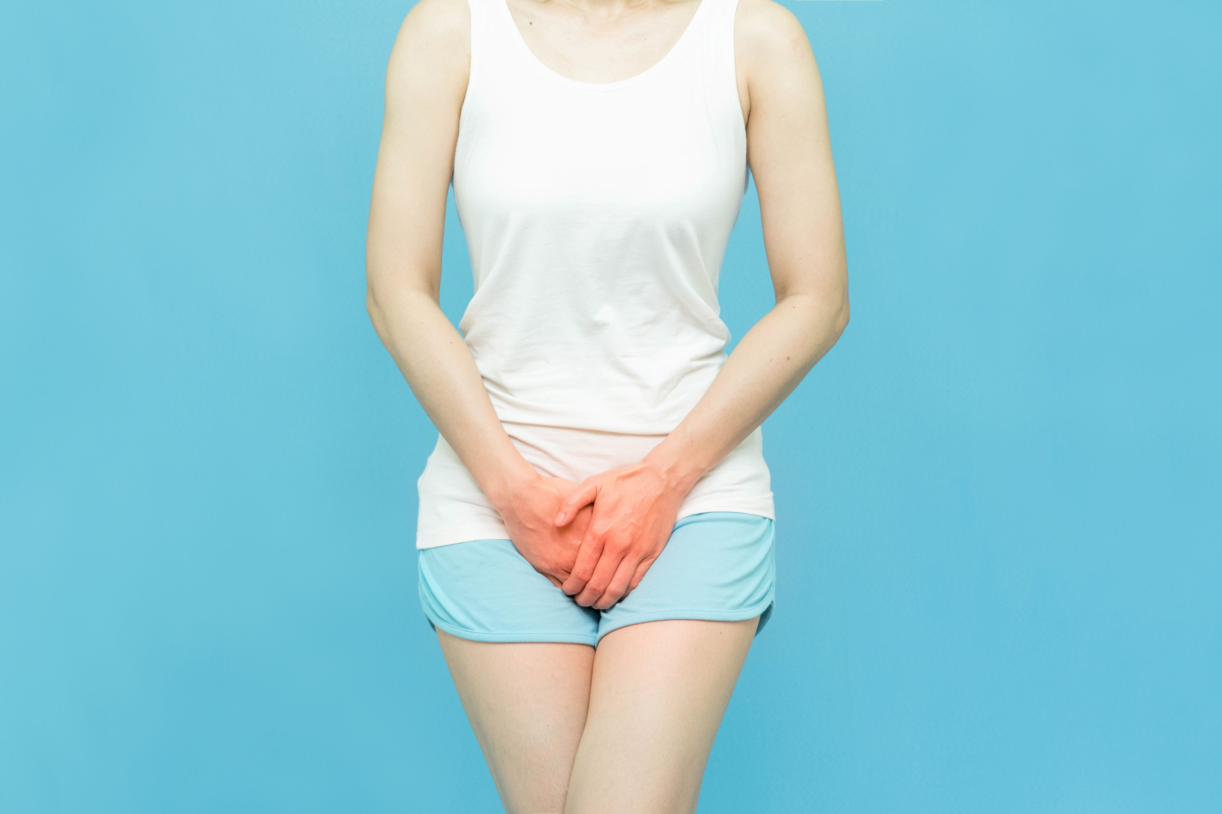
שורף
https://www.shutterstock.com

Slide 16
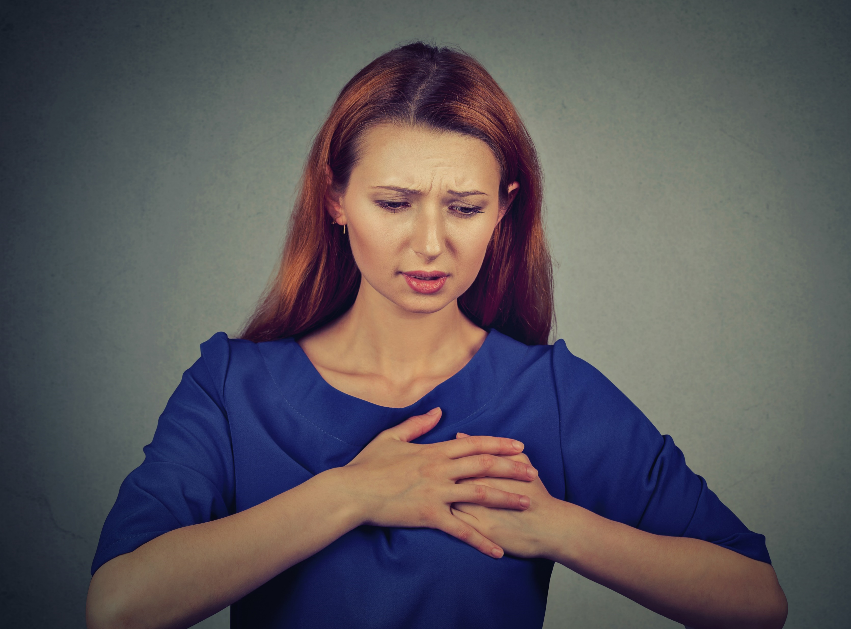
גוש בשד
https://www.shutterstock.com

Slide 17
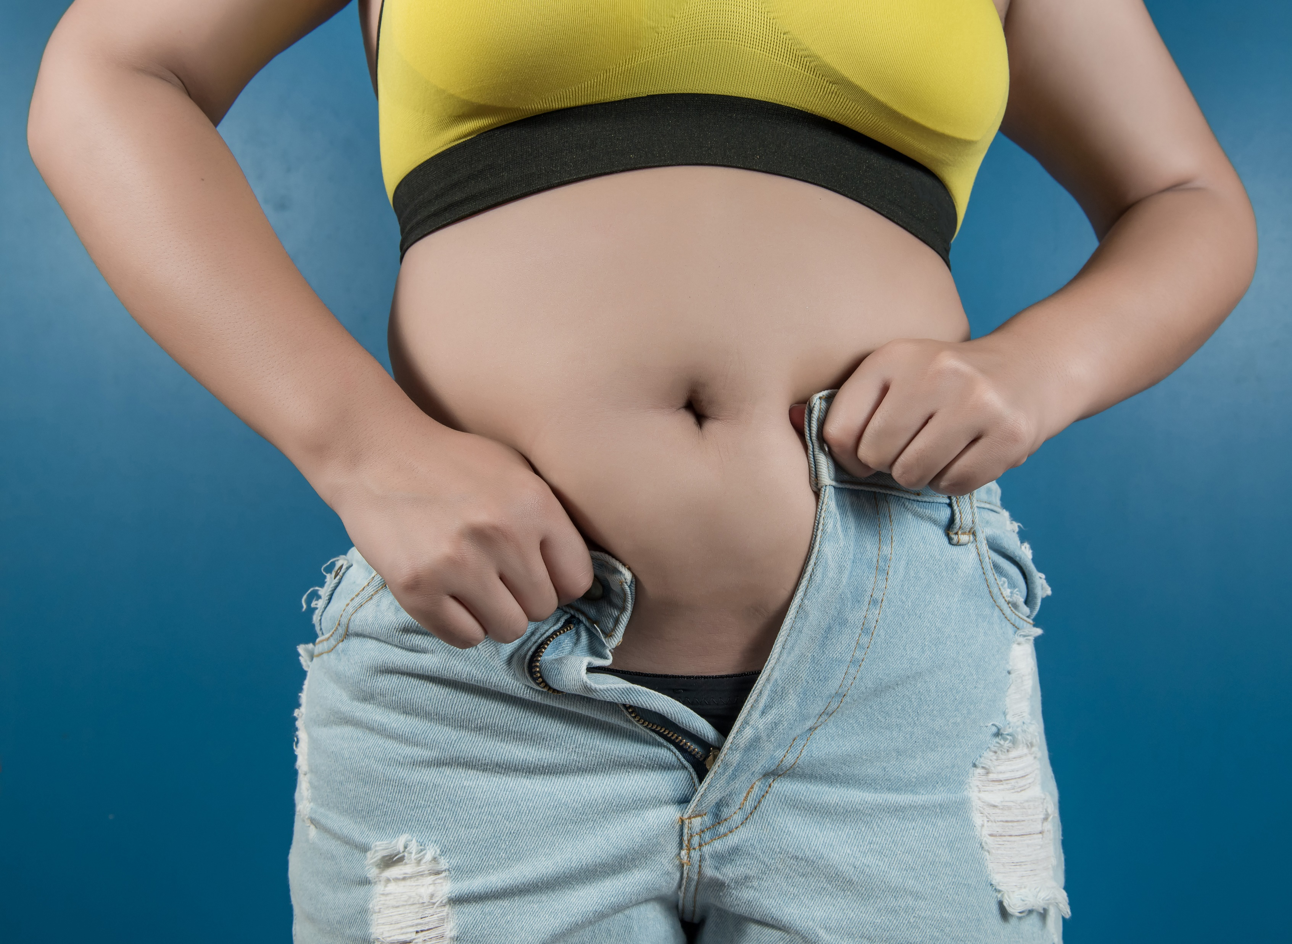
השמנתי בבטן
https://www.shutterstock.com

Slide 18

לא קיבלתי מחזור כבר כמה חודשים
https://www.shutterstock.com

